Slide 1
Урок геометрии в 8 классе
ЗАМЕЧАТЕЛЬНОЕ СВОЙСТВО МЕДИАН ТРЕУГОЛЬНИКА

Slide 3
ЦЕЛЬ И ЗАДАЧИ УРОКА:
Доказать замечательное свойство медиан треугольника
Применить доказанную теорему при решении задач

Slide 4
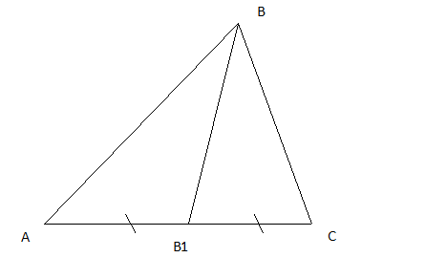
Как называется отрезок ВВ₁?

Slide 5
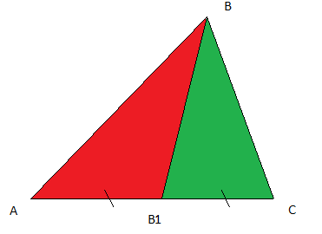
Какие свойства медианы треугольника мы знаем?
Что можно сказать о площадях треугольников АВВ₁ и CВВ₁?
Как называются такие треугольники?

Slide 6
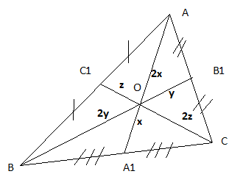
Вспомним свойство точки пересечения медиан треугольника:
Каким свойством обладает точка О?

Slide 7
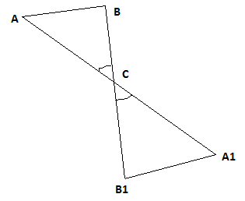
Вспомним свойство площадей треугольников, имеющих равный угол:

Slide 8
ПРОБЛЕМА:
Сравним площади шести треугольников, на которые треугольник АВС делится медианами.

Slide 9
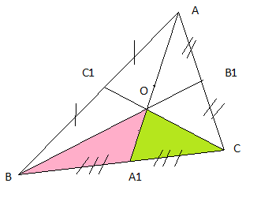
Что можно сказать о площадях треугольников ВОА₁ и СОА₁? Почему?

Slide 10
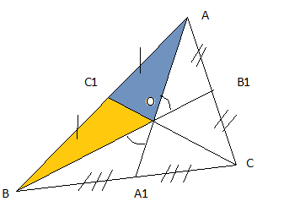
Аналогично, сравните площади треугольников AOС₁ и ВOС_{1.}

Slide 11
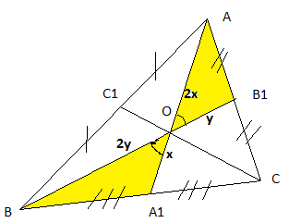
Запишем отношение площадей треугольников ВОА₁ и В₁ОА. Сделаем вывод.

Slide 12
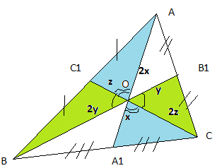
Аналогично, запишем отношение площадей треугольников С₁ОА и СОА₁, С₁ОВ и СОВ₁.

Slide 13
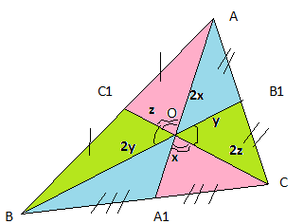
ТЕОРЕМА
три медианы делят треугольник:
- на шесть малых равновеликих треугольников;
- на три больших равновеликих треугольника;
- на три равновеликих четырехугольника.

Slide 14
ЗАДАЧИ:
I уровень:
А) В треугольнике АВС медианы АА₁ и ВВ₁ пересекаются в точке О. Площадь треугольника В ₁ОС равна 3 см² . Найти площадь треугольника АВС.
Б) В треугольнике АВС медианы АА₁ и ВВ₁ пересекаются в точке О. Площадь четырехугольника В₁ОА₁С равна S. Найти площадь треугольников АОС и АВС.
II уровень:
А)В треугольнике АВС точка О – точка пересечения медиан. Расстояние от точки О до прямой АС равно 4 см, а длина стороны АС равна 5см. Найти площадь треугольника АВС.
Б)В равнобедренном треугольнике АВС к основанию АС проведена высота ВH, пересекающая медиану АА₁ в точке О. Найти площадь треугольника АОН, если ВН = а, АС= b.
В) Площадь треугольника PRT равна 54 см² . Расстояния от точки О – точки пресечения медиан треугольника до сторон PR, RT и РТ соответственно равны 2, 3 и 4 см. Найти длины сторон треугольника PRT.
III уровень:
В треугольнике АВС с площадью 48 м² точка О – точка пересечения медиан АА₁ и ВВ₁ . Точка К – середина отрезка АВ₁. Прямая ОК пересекает отрезок ВА₁ в точке К₁. КО:ОК₁= 3:5. Найти площадь треугольника ВОК₁.

Slide 15
ОСНОВНЫЕ ВЫВОДЫ:
Получено замечательное свойство медиан треугольника.
С помощью этого свойства мы решили различные по уровню сложности задачи.
Замечательное свойство медиан треугольника может быть полезным при решении задач ГИА и олимпиадных заданий.

Slide 16
ЗАДАЧА НА ДОМ
В равнобедренном треугольнике ABC (AB = BC) медианы AM и CN пересекаются в точке D под прямым углом.
Найдите все углы треугольника ABC и его основание AC, если площадь четырёхугольника NBMD равна 4.

Slide 17
СПАСИБО ЗА ВНИМАНИЕ!

